Slide 1
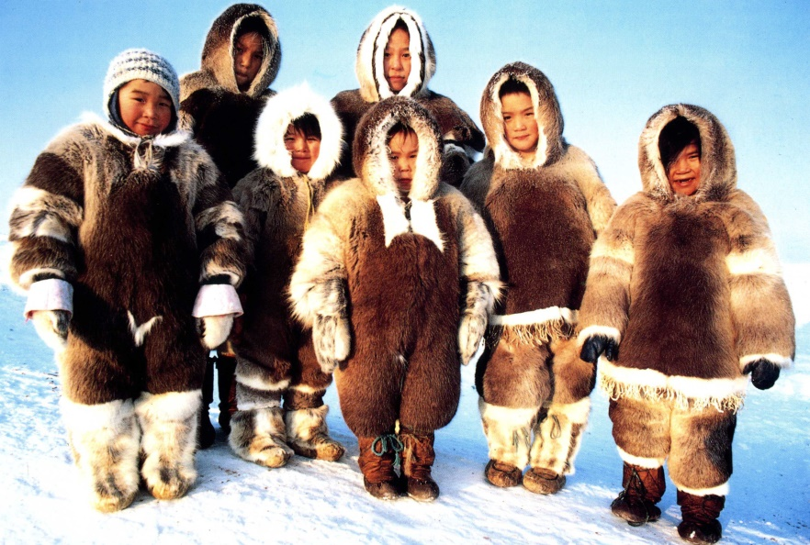
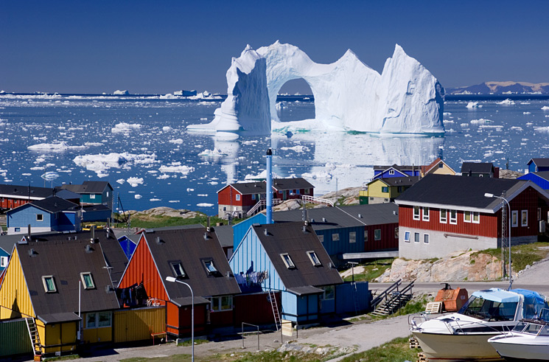
Hoofdstuk 2
Paragraaf 3
Blz. 28 / 29

Slide 2
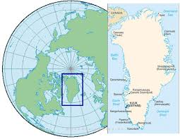
Wat gaan we doen?
Blz. 28 / 29
Herhaling: wat hebben we de vorige keer gedaan?
Huiswerk: wat was er moeilijk?
Uitleg: de Inuit op Groenland
Opdracht: Ice Age
Afsluiten: hoe ging het?

Slide 3
Aan het einde van de les kan je…
Blz. 28 / 29
Het landschap op Groenland beschrijven aan de hand van de begrippen uit je boek.
De leefstijl van de oorspronkelijke bewoners van Groenland beschrijven
Nadenken over de gevolgen van het smelten van ijs op Groenland.

Slide 4
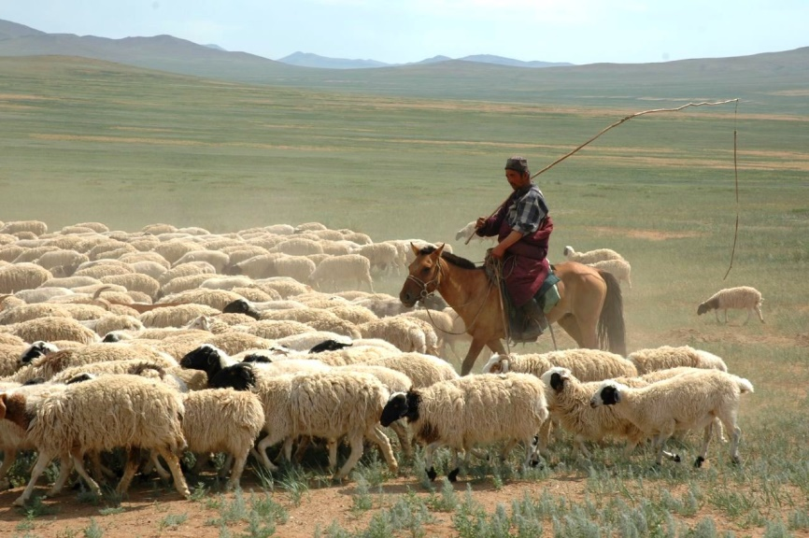
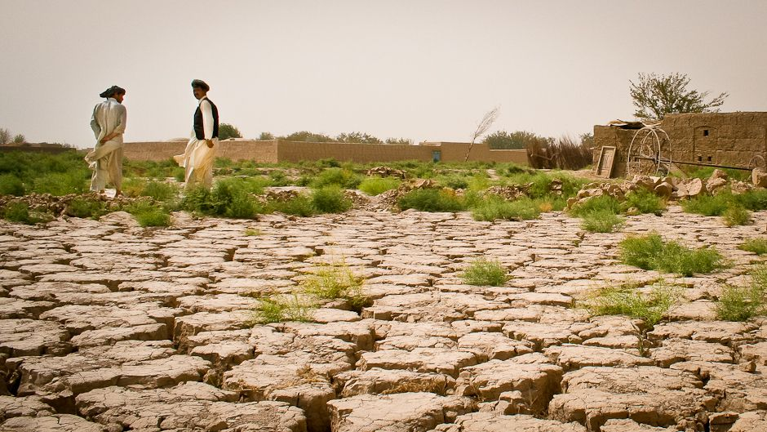
Herhaling paragraaf 2
Blz. 28 / 29
Mali: drie landschapszones
Verwoestijning in de Sahel: oorzaken en gevolgen?
Nomadische levensstijl: extensieve veeteelt.

Slide 5
Huiswerk: wat is er moeilijk?
Blz. 28 / 29
Vorige keer: maken paragraaf 2, lezen paragraaf 3
Waar ben je tegen aan gelopen?
Ik loop rond voor vragen
5 minuten

Slide 6
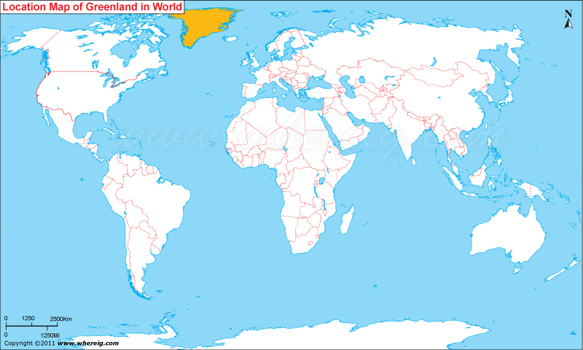
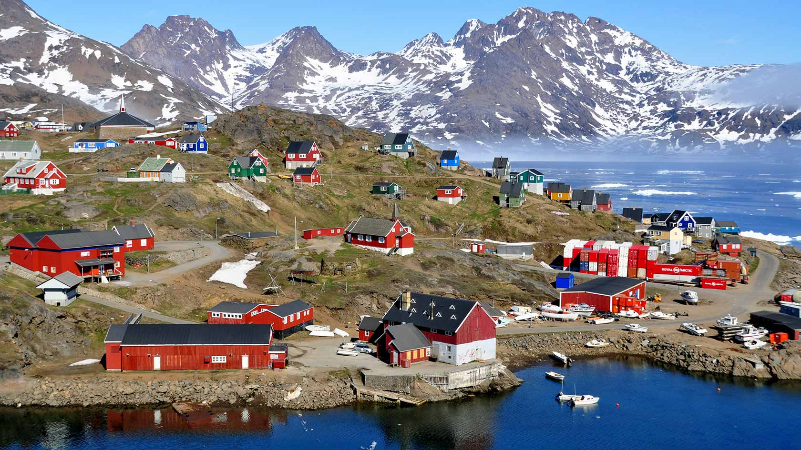
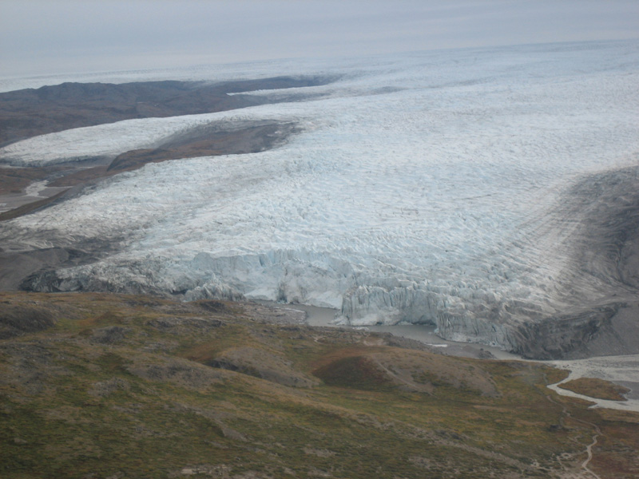
Groenland
Blz. 28 / 29
Groot land, weinig inwoners (56.000). Emmen?
Waarom is Groenland zo dunbevolkt?

Slide 7
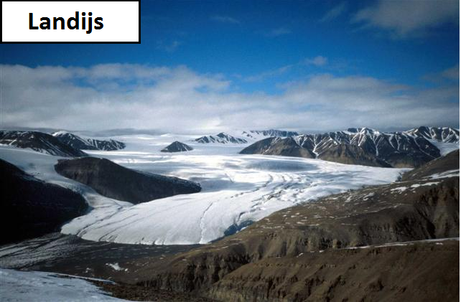
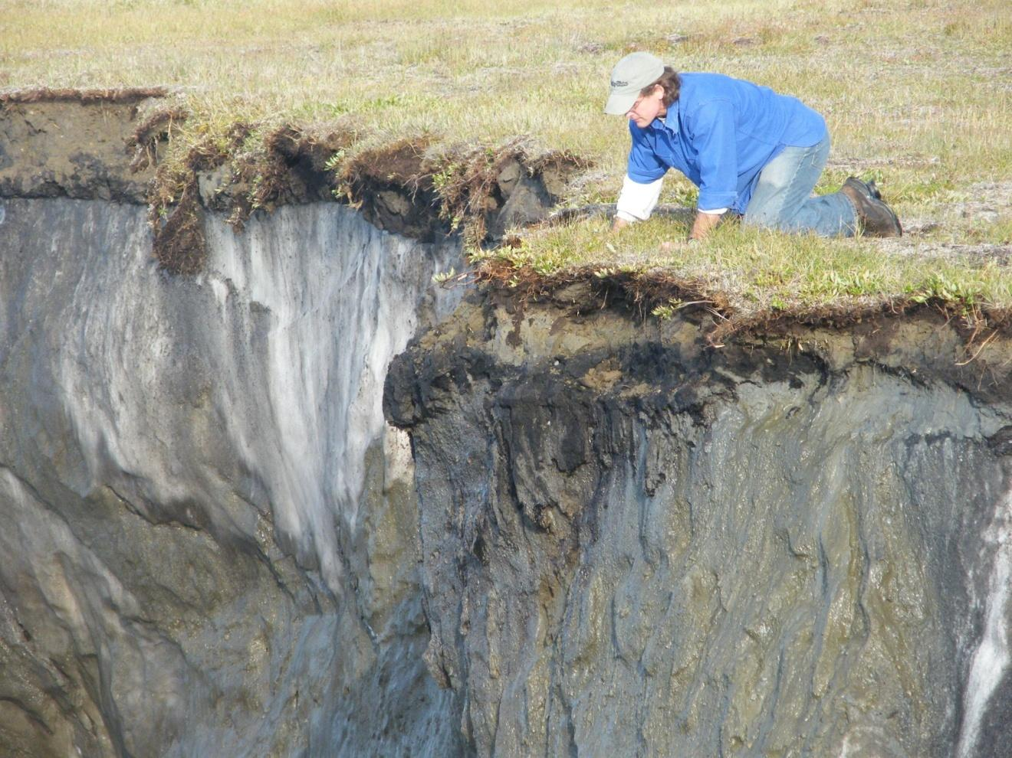
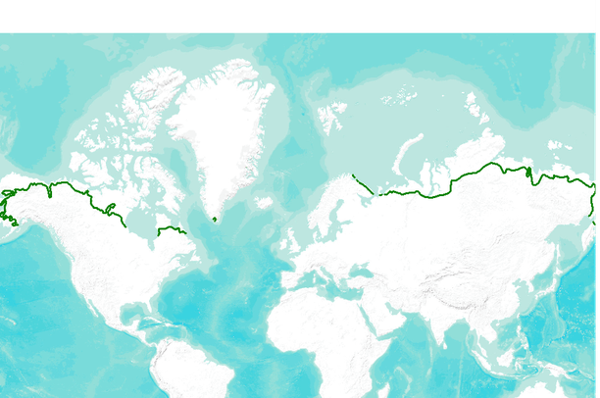
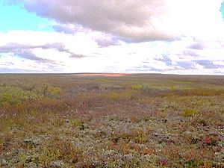
Groenland
Groenland zit ten noorden van de boomgrens
Er is hier dus een toendraklimaat
Lange en koude winters
Permafrost

Slide 8
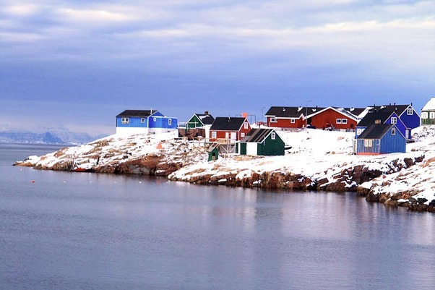
Inuit
Blz. 28 / 29
De meeste bewoners op Groenland zijn van origine Inuit
Vroeger een traditionele levensstijl, tegenwoordig steeds moderner
Inuit leven van de jacht en de visserij

Slide 9
Opdracht: Ice Age
Blz. 28 / 29
Het landijs en permafrost op Groenland begint te smelten. De reden hiervoor is de opwarming van de Aarde.
Beeld je in dat je woont op Groenland. Je bent onderdeel van een Inuit-stam en leeft in een klein dorpje. Wat voor gevolgen zal het smelten van het ijs voor jouw omgeving hebben? Denk aan de natuur, je school, etc.
Noem minimaal drie gevolgen!
10 minuten

Slide 10
Je kan nu…
Blz. 28 / 29
Het landschap op Groenland beschrijven aan de hand van de begrippen uit je boek.
De leefstijl van de oorspronkelijke bewoners van Groenland beschrijven
Nadenken over de gevolgen van het smelten van ijs op Groenland.

Slide 11
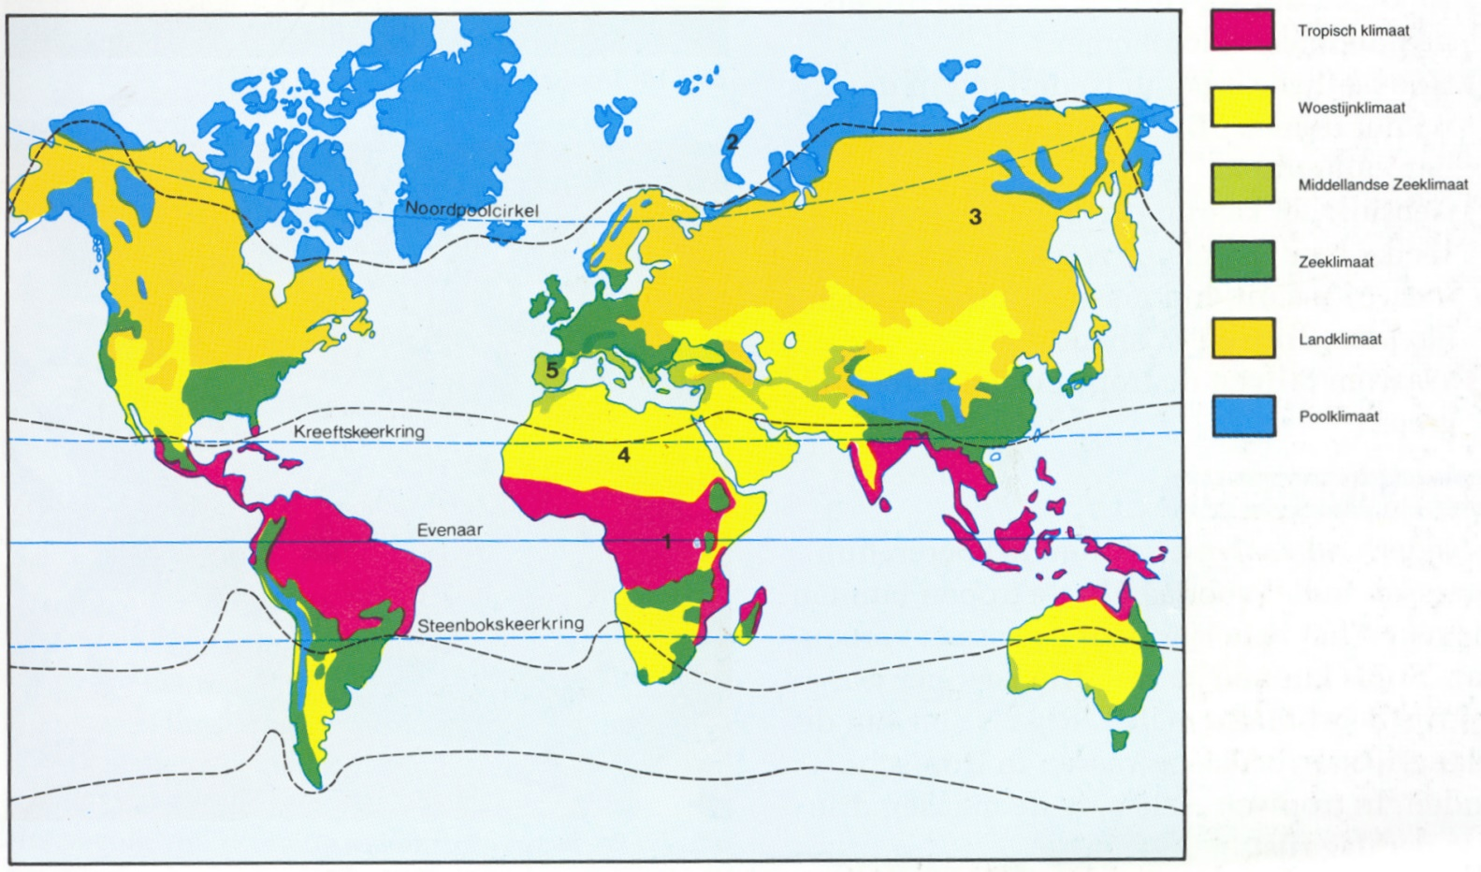
Wat gaan we de volgende keer doen?
Blz. 28 / 29
Paragraaf 2.4: Weer, klimaat en landschappen

Slide 12
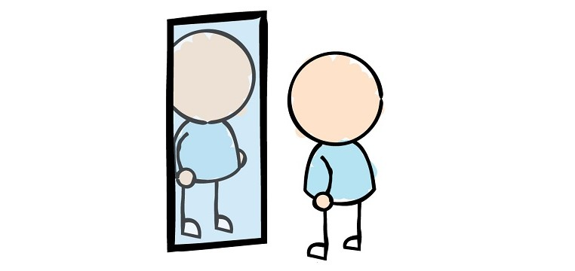
Reflectie
Blz. 24 - 25
De komende periode zullen we vaak terugblikken op de les en hoe de les verliep.
Wat heb je geleerd?
Hoe heb je geleerd?
Wat ging goed?
Wat ging minder goed?

